Slide 1
«Автоматизированная информационная система взаимодействия муниципальных служащих города Комсомольска-на-Амуре (АИС ВМС)»
__________________________________________________________
.
Уханов Сергей Владимирович к.т.н., начальник Управления информатизации администрации г. Комсомольска-на-Амуре

Slide 2
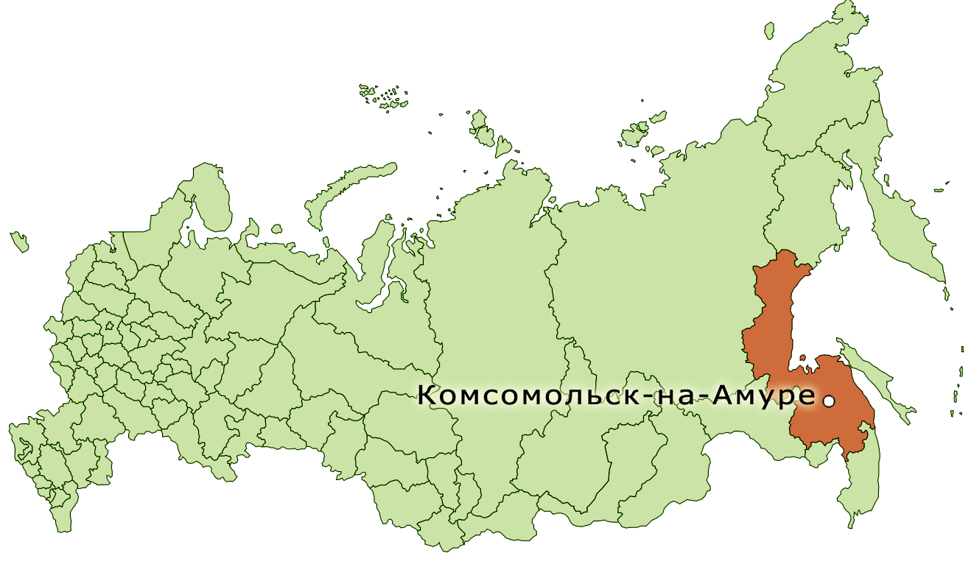

Slide 3
Постановление администрации города Комсомольска-на-Амуре от 24.10.2011 №3080-па «Об утверждении комплексной муниципальной целевой программы
«Формирование электронного муниципалитета на основе межструктурной информатизации и автоматизации предоставления услуг, внедрение технологии предоставления муниципальных услуг и функций в электронном виде на 2011 – 2015г.г.» в 2013 году программа продлена до 2020 года

Slide 4
Первоочередные задачи по формированию электронного муниципалитета:
создание муниципального центра обработки данных (ЦОД);
создание муниципальной сети передачи данных (МСПД),
внедрение системы регистрации заявок пользователей и системы удаленного доступа к рабочим местам специалистов органов администрации города;
приобретение типовых рабочих мест исполнителей муниципальных услуг;
обеспечение защиты информации при обработке персональных данных и для защиты каналов передачи данных в МСПД

Slide 5
Нормативно-правовая база
Распоряжение администрации города от 27.06.2011 №262-ра «Об утверждении плана мероприятий по развитию информационного общества и формированию электронного муниципалитета … »
Постановление администрации города от 14.06.2011 №1519-па «Об утверждении реестра муниципальных услуг…»
Распоряжение главы города от 27.06.2011 №138-р «О разработке мероприятий по переходу к предоставлению муниципальных услуг на базе межведомственного … взаимодействия»
Постановление администрации города от 10.12.2012 № 3965-па «Об утверждении Порядка взаимодействия органов администрации города Комсомольска-на-Амуре при предоставлении муниципальных услуг по принципу «одного окна»
Постановление администрации города Комсомольска-на-Амуре от 28 декабря 2012 г. № 4193-па «Об АИС ВМС»
Постановление администрации города от 05.06.2013 № 1732-па «Об утверждении перечня муниципальных услуг, предоставление которых организуется в филиале краевого МФЦ»

Slide 6





Критерии выбора информационной системы
6

Slide 7
Задачи, решаемые информационной системой «Взаимодействие муниципальных служащих» (АИС «ВМС»)
регистрация и учет заявителей;
ведение электронного архива обращений, документов и результатов услуг;
автоматизация процесса оказания муниципальных услуг;
автоматизация контроля качества оказания услуг;
автоматическое информирование о статусах оказания муниципальных услуг;
межведомственное взаимодействие в электронном виде через СМЭВ;
внутриведомственное взаимодействие внутри муниципалитета;
прием заявлений на предоставление услуг с использованием муниципального портала;
идентификация заявителей на портале с использованием ЕСИА;
подтверждение соответствия электронной копии физическим копиям документов с помощью ЭЦП.
в перспективе прием обращений с портала ЕПГУ.
7

Slide 8
Оказание услуги с использованием «АИС ВМС»
Заявитель
Регистратор
АИС «ВМС»
заявка
СМЭВ
Портал
Заявитель
Формирование
электронного
дела
Автома-
тизиро-
ванное
форми-
рование
запросов
в другие
ОГВ
ОГВ 1
Муниципальные ИС
ИС1
ОГВ 2
ИС2
...
Директор
ОГВ N
Исполнитель
Контролер
Заявитель
Выдающий
исполнение услуги
Портал
Заявитель

Slide 9
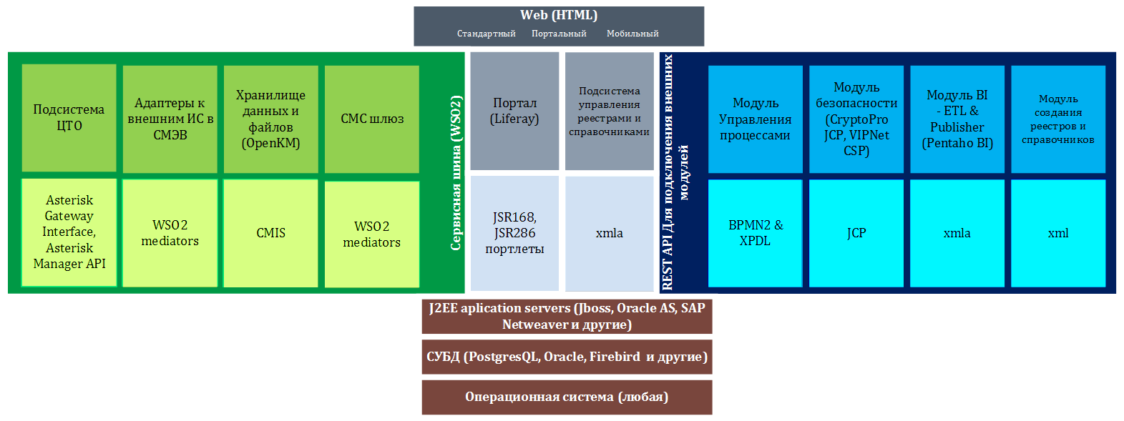
Архитектура системы
9

Slide 10

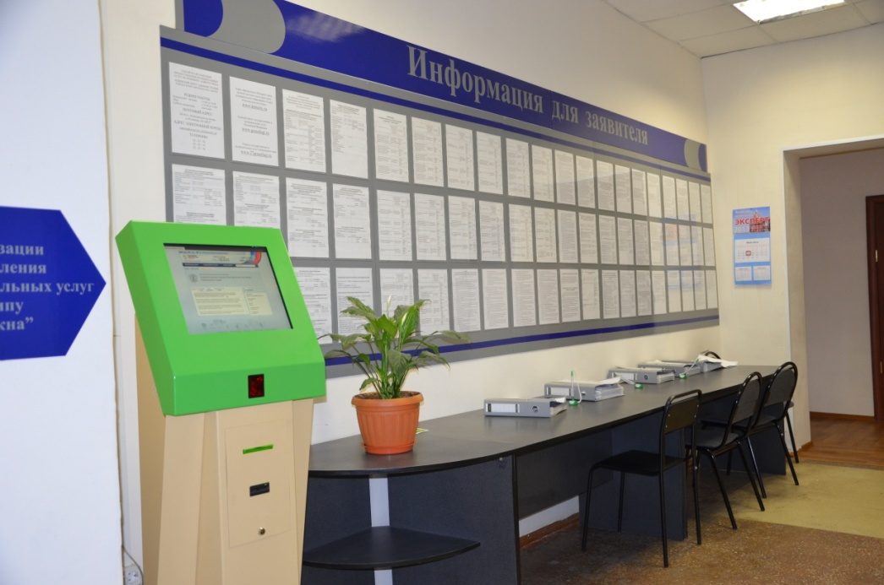
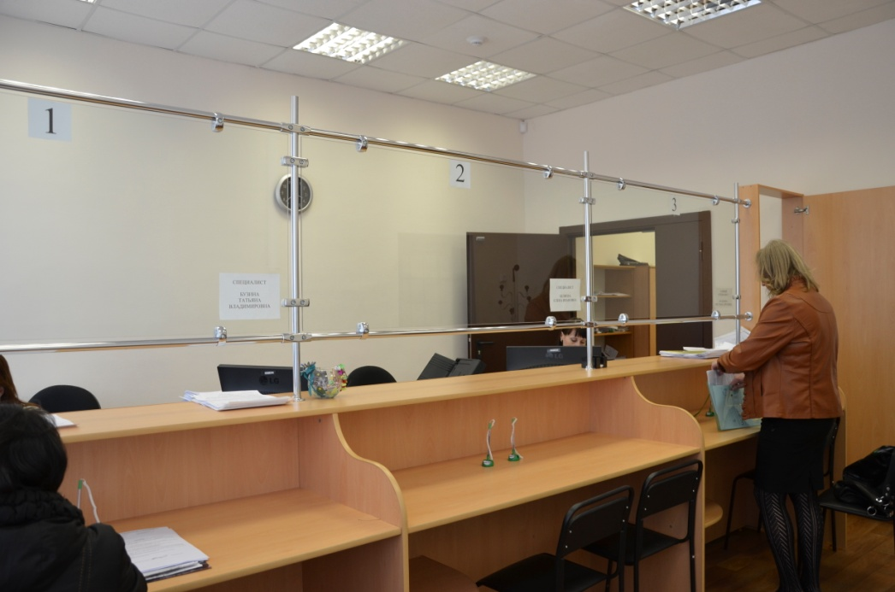
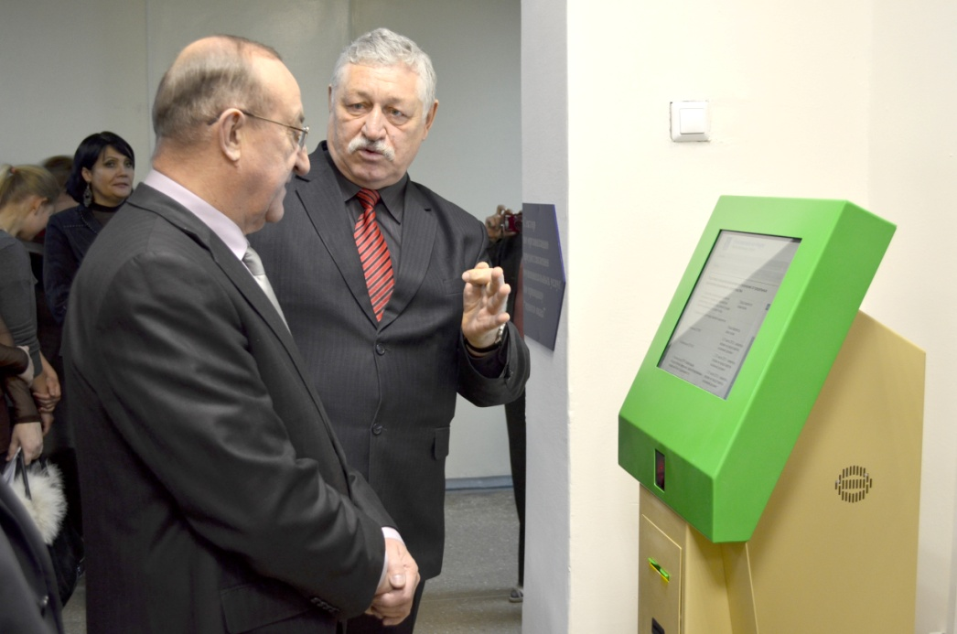
Служба предоставления услуг по принципу «одного окна»
10

Slide 11
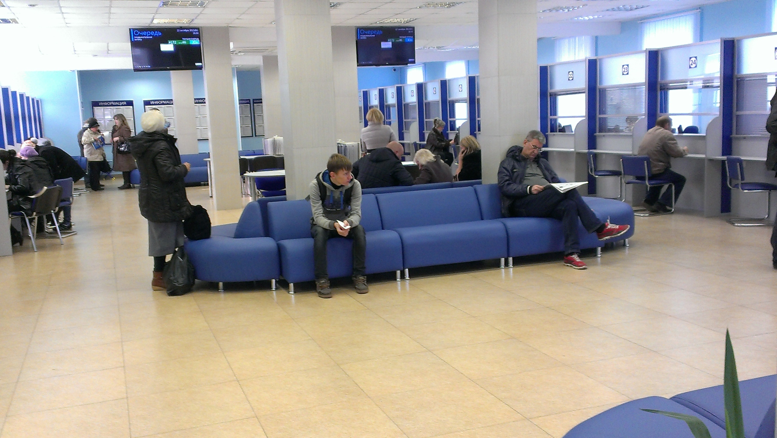
Краевое МФЦ в г. Комсомольске-на-Амуре

Slide 12






ОКАЗАНИЕ УСЛУГИ С ИСПОЛЬЗОВАНИЕМ АИС ВМС
Сектор
«ОДНОГО ОКНА» или
филиал краевого МФЦ
Органы власти,
оказывающие услуги
Муниципальные
информационные
системы
Внутриведом-
ственное
взаимодействие
АИС ВМС
Межведомственное взаимодействие
СМЭВ
Органы
власти

